Slide 1


Олимпиада: “Надежда Энергетики”
по направлению:
Мехатроника и робототехника
Студент:
Сергеев К. О.

Slide 2
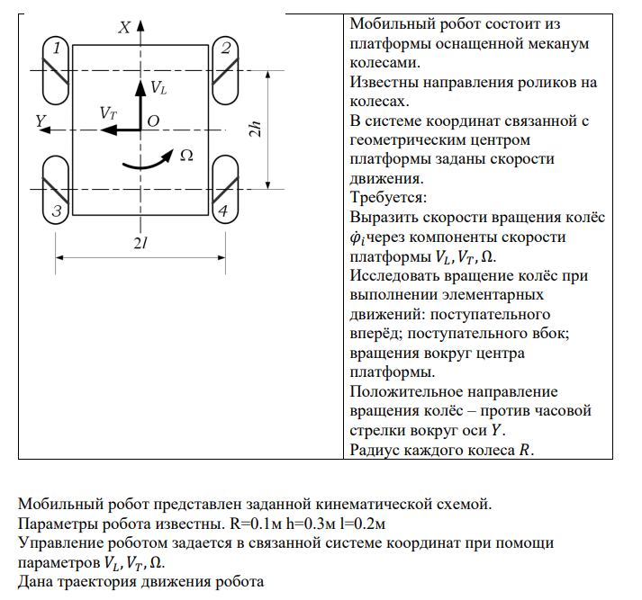
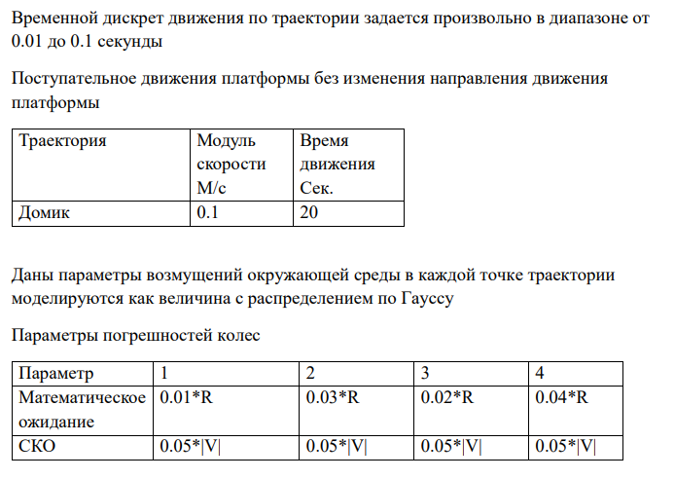
Дано

Slide 3
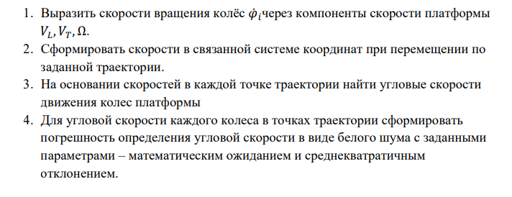
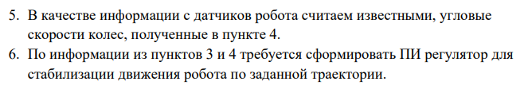
Требуется

Slide 4
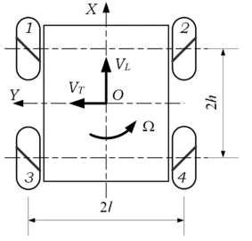
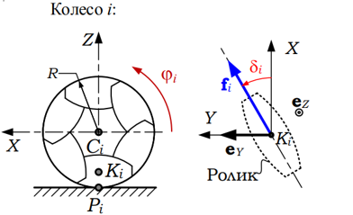
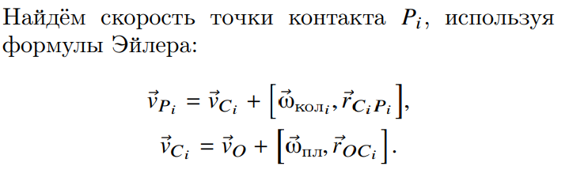
Вывод кинематической модели

Slide 5
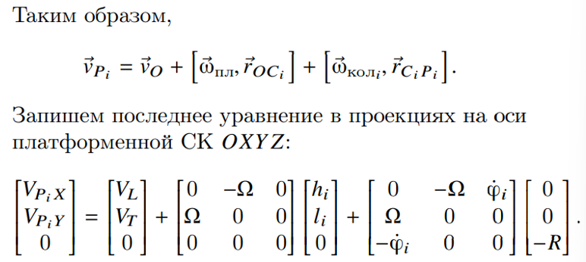
Вывод кинематической модели

Slide 6
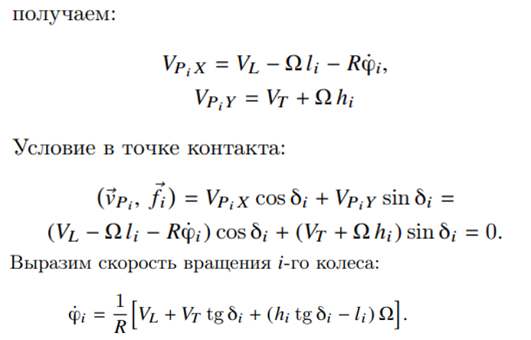
Вывод кинематической модели

Slide 7
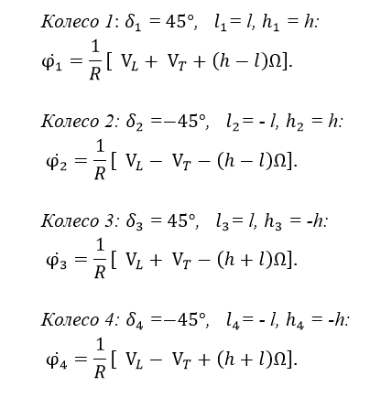
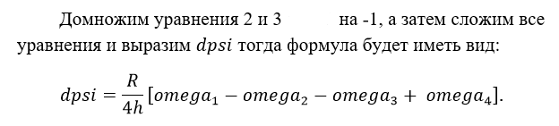
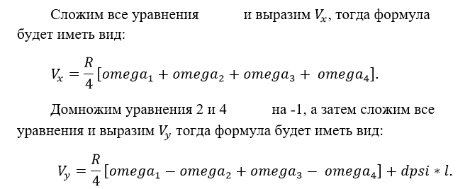
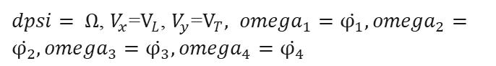
Вывод кинематической модели
$dpsi= Ω$, $V_{x}$=$V_{L}$, $V_{y}$=$V_{T}, {omega}_{1}=\dot{φ_{1}}, {omega}_{2}=\dot{φ_{2}}, {omega}_{3}=\dot{φ_{3}}, {omega}_{4}=\dot{φ_{4}}$

Slide 8
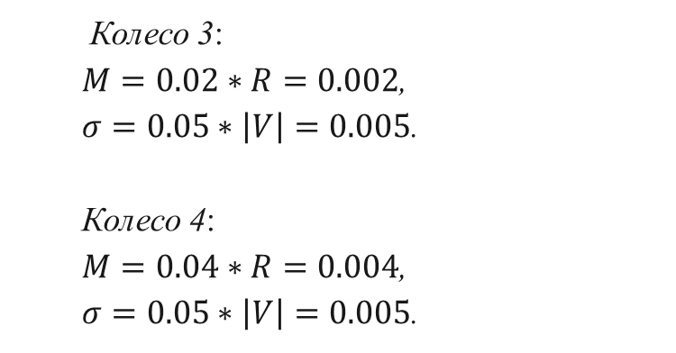
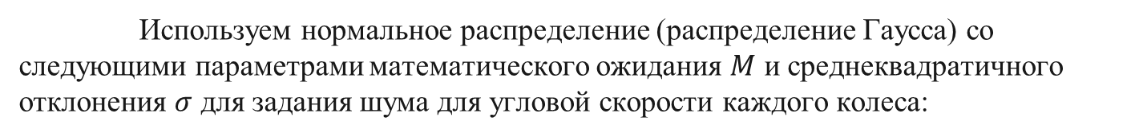
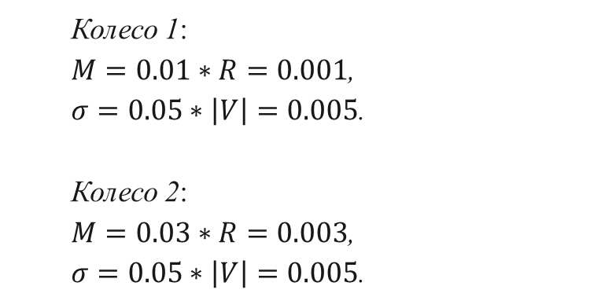
Задание белого шума
Используем нормальное распределение (распределение Гаусса) со следующими параметрами математического ожидания $M$ и среднеквадратичного отклонения $σ$ для задания шума для угловой скорости каждого колеса:
Колесо 1:
$M=0.01∗R=0.001$,
$σ=0.05∗\left|V\right|=0.005$.
Колесо 2:
$M=0.03∗R=0.003$,
$σ=0.05∗\left|V\right|=0.005$.
Колесо 3:
$M=0.02∗R=0.002$,
$σ=0.05∗\left|V\right|=0.005$.
Колесо 4:
$M=0.04∗R=0.004$,
$σ=0.05∗\left|V\right|=0.005$.

Slide 9
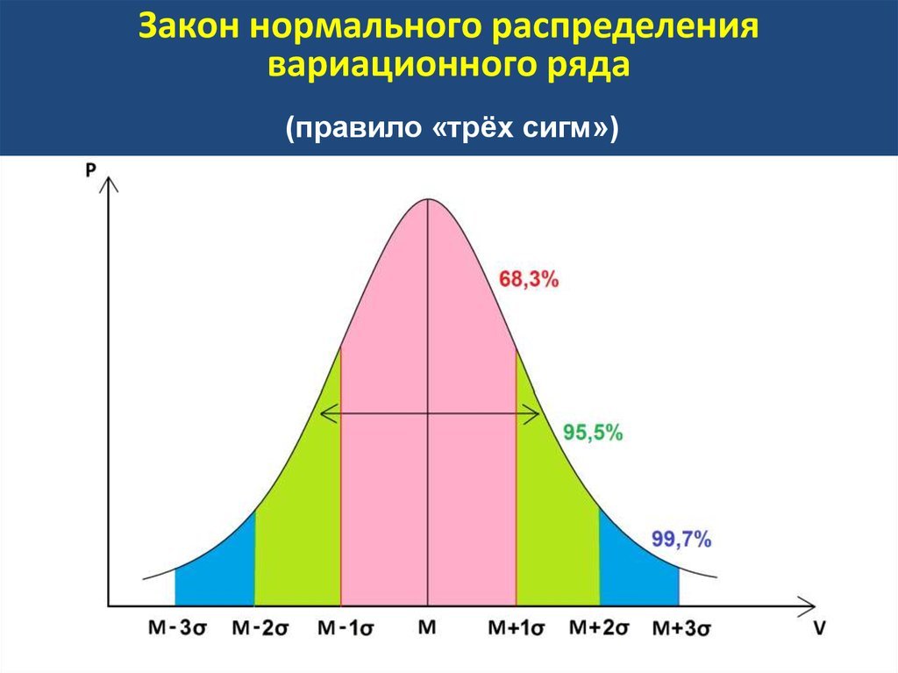
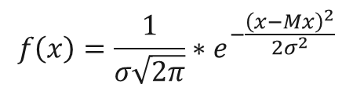
Задание белого шума
Вид нормального распределения:
Нормальное распределение задаётся формулой:
$$f\left(x\right)=\frac{1}{σ\sqrt{2π}}∗e^{−\frac{{\left(x−Mx\right)}^{2}}{2σ^{2}}}$$

Slide 10
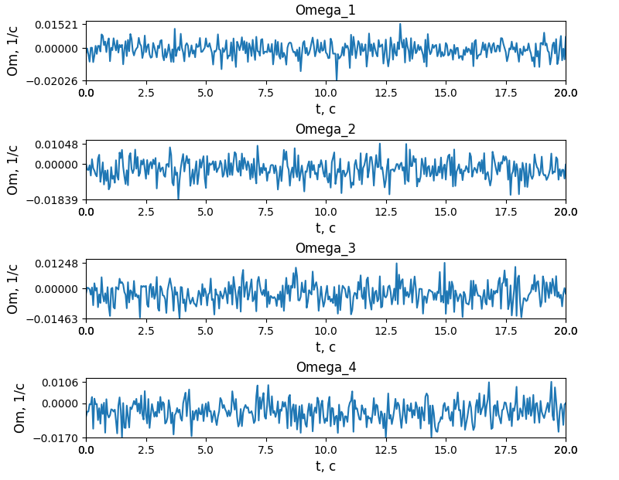
Задание белого шума
Сформированный шум:

Slide 11
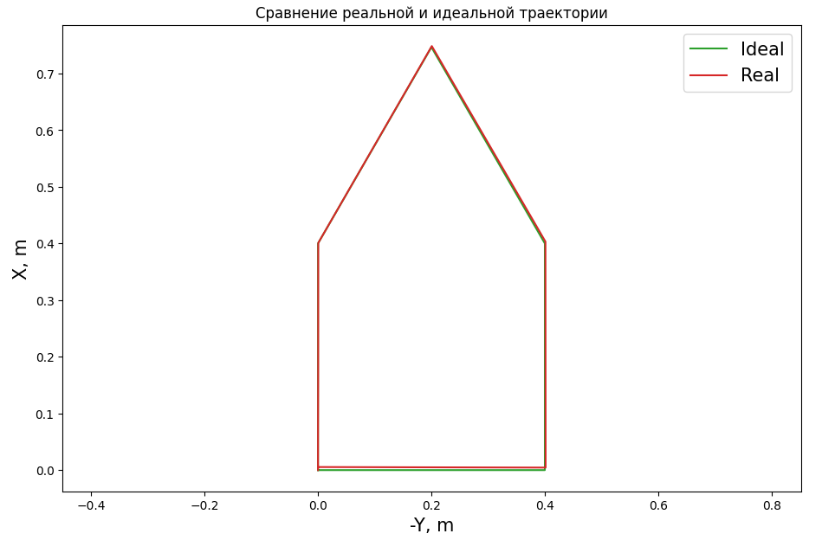
Восстановление траектории по заданным скоростям
Сравнение реальной и идеальной траектории:

Slide 12
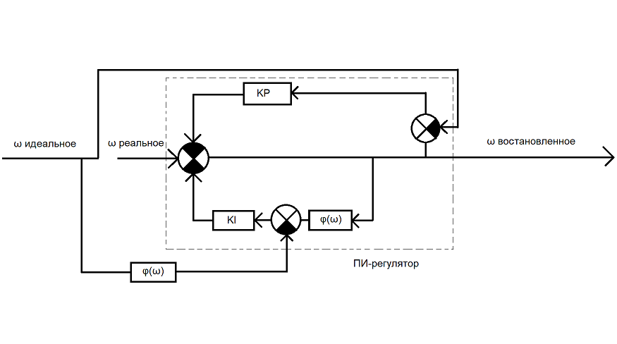
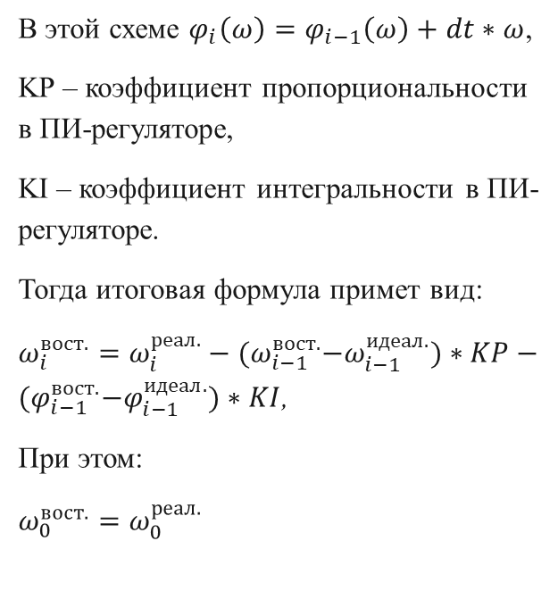
Формирование ПИ регулятора и отрицательной обратной связи
В этой схеме $φ_{i}\left(ω\right)=φ_{i−1}\left(ω\right)+dt∗ω$,
KP – коэффициент пропорциональности в ПИ-регуляторе,
KI – коэффициент интегральности в ПИ-регуляторе.
Тогда итоговая формула примет вид:
$ω_{i}^{вост.}=ω_{i}^{реал.}−{(ω}_{i−1}^{вост.}−ω_{i−1}^{идеал.})∗KP−{(φ}_{i−1}^{вост.}−φ_{i−1}^{идеал.})∗KI$,
При этом:
$$ω_{0}^{вост.}=ω_{0}^{реал.}$$
Принципиальная схема ПИ-регулятора:

Slide 13
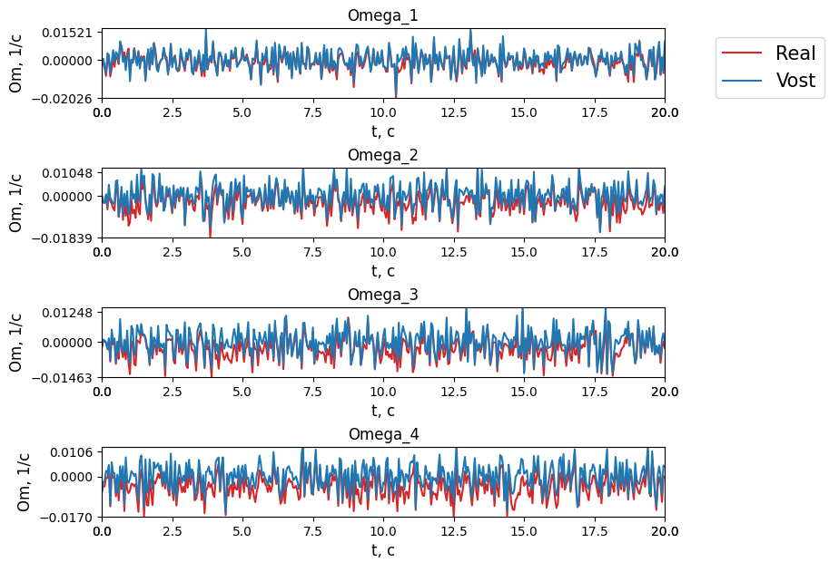
Результаты управления в виде ООС возмущенным движением
Сравнение погрешностей по угловым скоростям:

Slide 14
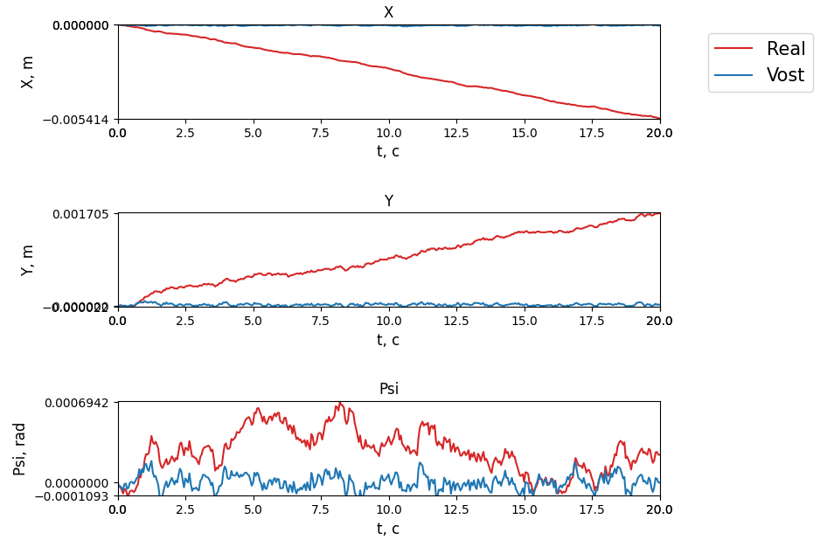
Результаты управления в виде ООС возмущенным движением
Сравнение погрешностей по координатам:

Slide 15
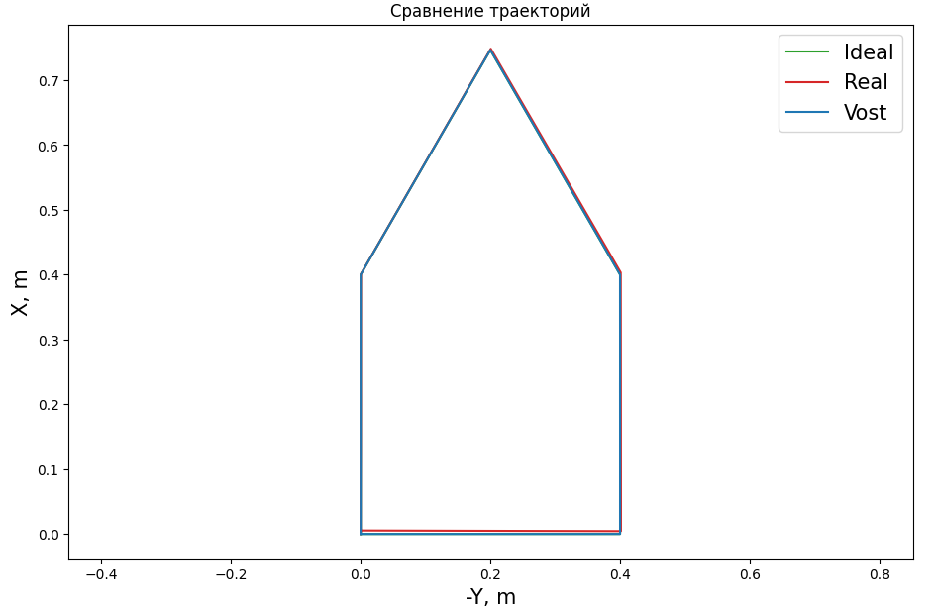
Результаты управления в виде ООС возмущенным движением
Сравнение траекторий:

Slide 16


Результаты управления в виде ООС возмущенным движением
Посмотрим на такие параметры распределения погрешностей, как математическое ожидание погрешностей (не модуля погрешностей) и среднеквадратическое отклонение погрешностей.
Форму для их нахождения следующие:
$$M=\frac{\sum_{i=1}^{n}{x_{i}}}{n},$$
$$σ=\sqrt{\frac{\sum_{i=1}^{n}{{(x_{i}−M)}^{2}}}{n}}.$$
Где $x$ – это точка измерения, а $n$ – колличество точек.

Slide 17
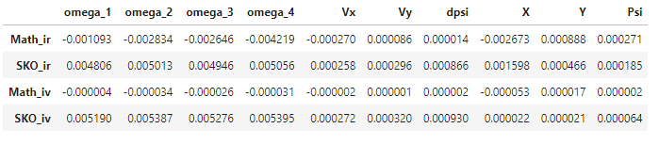
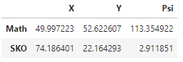
Результаты управления в виде ООС возмущенным движением
Параметры распределения погрешностей:
Значения во сколько раз меньше параметры распределения погрешностей координат восстановленных значений от реальных:

Slide 18
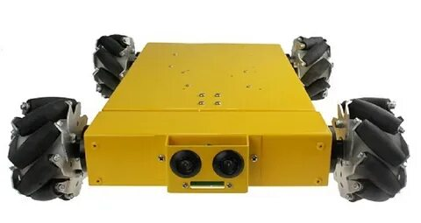
Вывод
В данной работе мы выявили зависимость линейных скоростей мобильного робота от угловых скоростей его меканум-колёс, ввели ПИ-регулятор в управление и получили значительно лучшую траекторию и параметры распределения погрешностей.

Slide 19
Приложения
1. Пояснительная записка:
https://github.com/FKz11/study_mpei/blob/main/energy_hope/energy_hope_text.pdf
2. Код в веб-приложении Jupyter Notebook, на языке программирования Python, используя математические пакеты NumPy и Pandas, а также используя пакет визуализации Matplotlib. Инструкция по запуску кода находится в пояснительной записке [1]:
https://github.com/FKz11/study_mpei/blob/main/energy_hope/energy_hope_code.ipynb

